Slide 1
乒乓球
學號:C109112153
姓名:高英棋

Slide 2
需求
LED:
按鈕:
左PLAYER
右PLAYER
規則:
1.球到任何一方的終點位置須按按鈕將球擊回
2.太早按或太晚按，對方將獲的1分，輸家的發球
3.獲得9分者贏得勝利，贏方方向4顆LED發光

Slide 3
分析
乒乓球
LED移動
事件
LED*8
移位暫存器
除頻
太早按
太晚按
剛好按

Slide 4
設計
左4LED亮
N
Y
右太早太晚按
Y
左是否9分
N
發球
LED右移
左分數+1
LED左移
N
左太早太晚按
Y
右分數+1
N
右是否9分
Y
右4LED亮

Slide 5
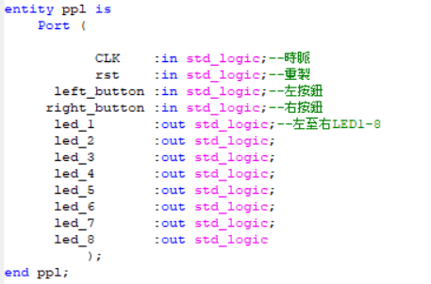
輸入、輸出

Slide 6
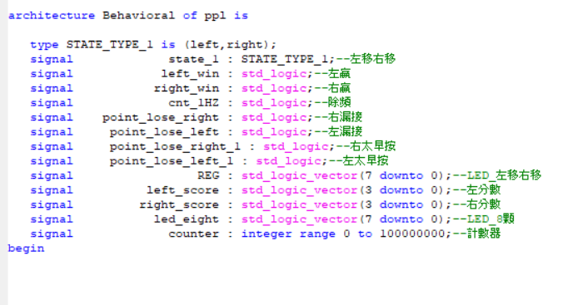
變數

Slide 7
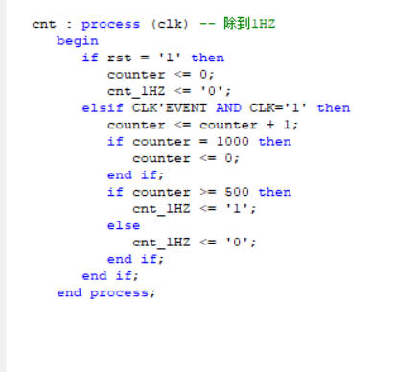
除頻

Slide 8
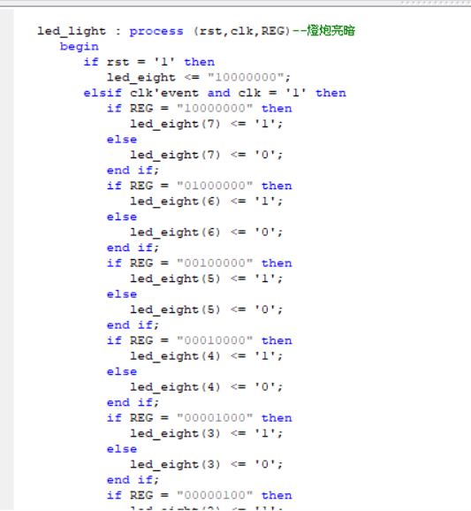
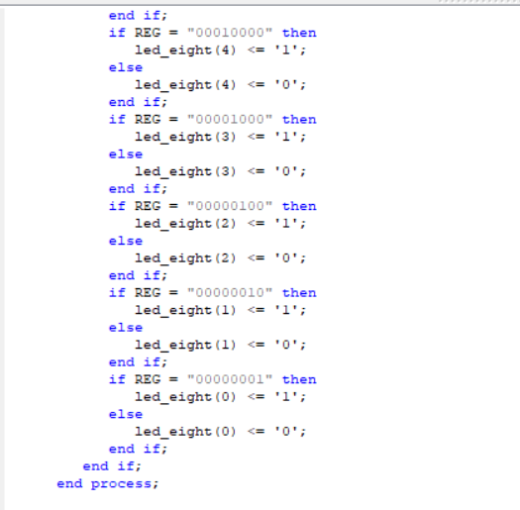
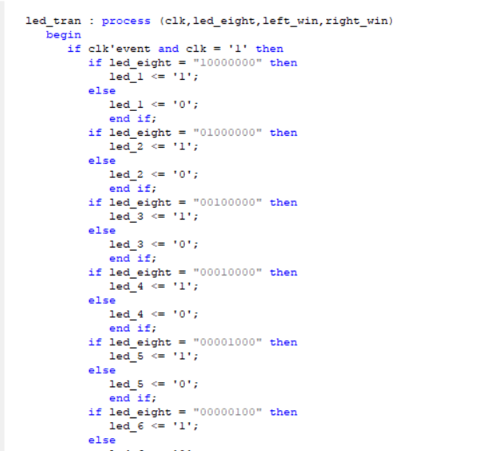
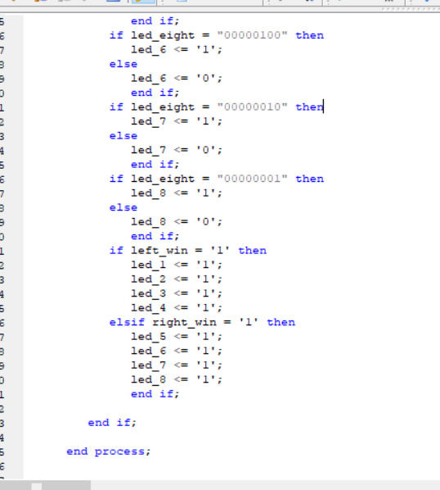
LED亮暗

Slide 9
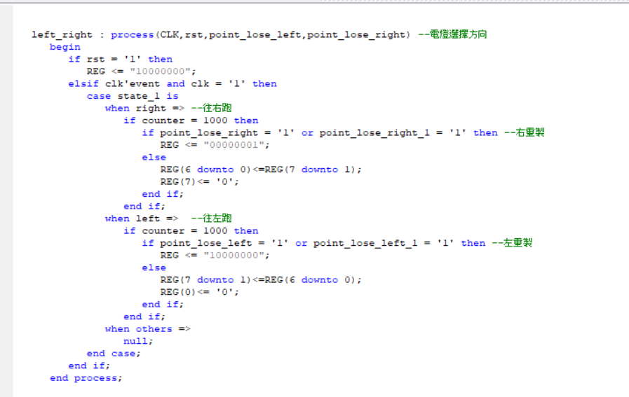
移位暫存器

Slide 10
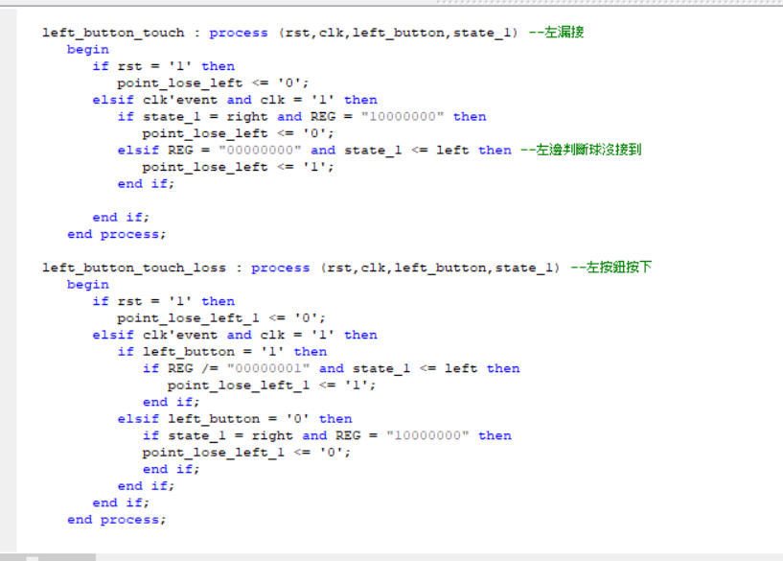
左漏接、太早按

Slide 11
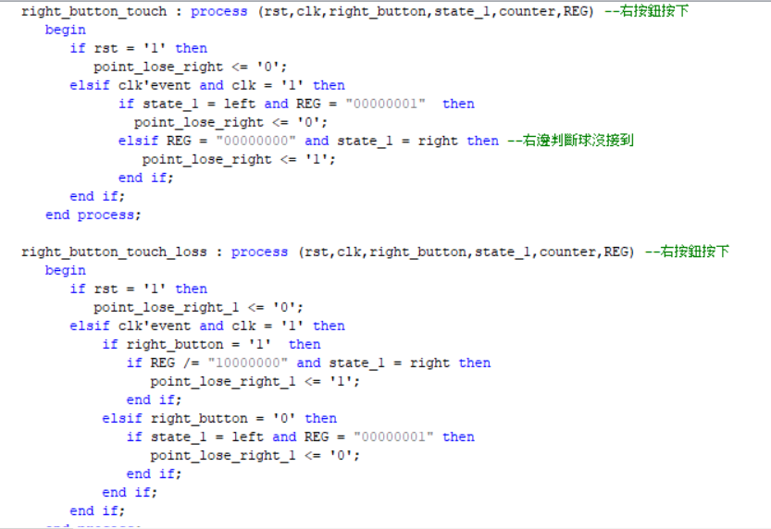
右漏接、太早按

Slide 12
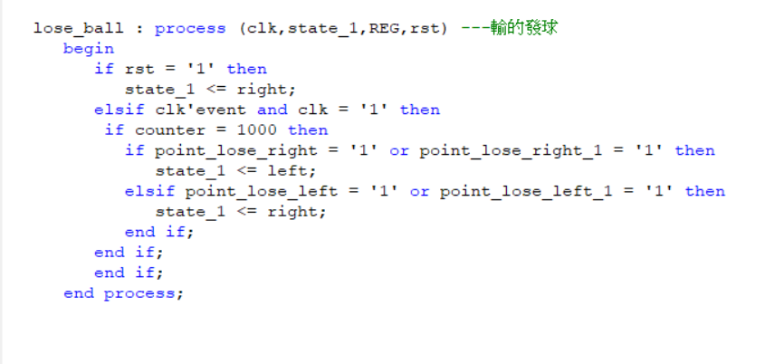
輸家發球

Slide 13
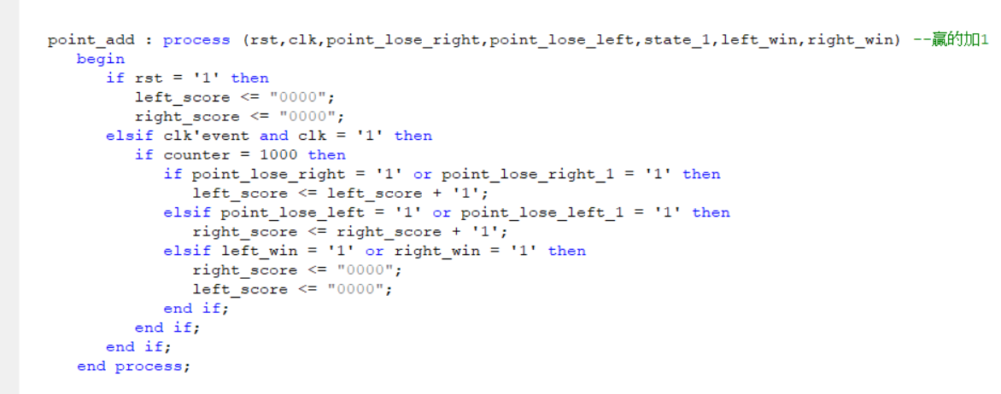
贏的加一分

Slide 14
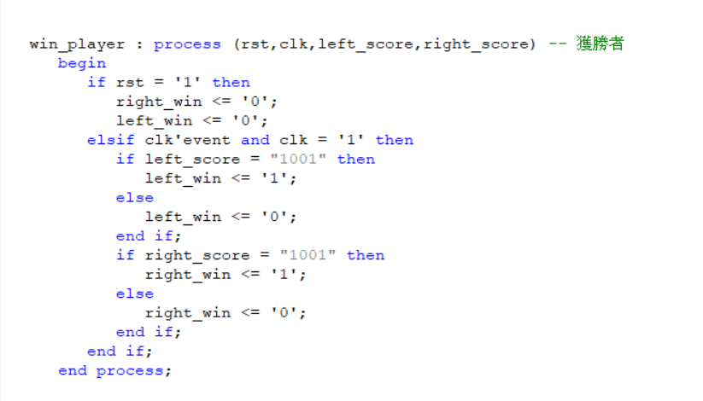
獲勝者

Slide 15
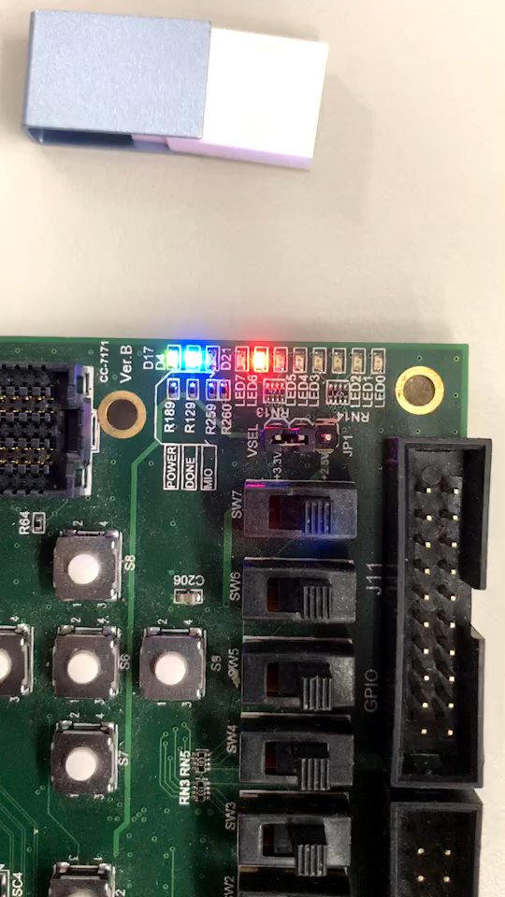
驗收

